Slide 1



SHARING ACARA SYUKURAN DENGAN HIMPUNAN TEKNIK INFORMATIKA

Slide 2
Perkenalan dari Panitia dan dari Himpunan

Slide 3


Jumlah Pantia
18 X
X 35
Jumlah: 53

Slide 4
Nama, Tema, Maksud Dan Tujuan Acara

Slide 5
Nama Acara?

Slide 6
AN DR O I D
syukurAN
soliDaRitas
Of
Informatika
Delapanbelas

Slide 7
Tema Acara?

Slide 8
Tema Acara Android
Solidaritas dalam kecerdasan, inovasi, dan profesionalisme menghadapi perbedaan

Slide 9
Maksud Acara?

Slide 10
Maksud Kegiatan ANDROID
Membangun kesolidaritasan serta menjalin tali silaturahmi dengan Keluarga Mahasiswa Teknik Informatika

Slide 11
Tujuan Acara?

Slide 12
Tujuan Kegiatan ANDROID
Membangun rasa syukur kepada Tuhan Yang Maha Esa dan meningkatkan kebersamaan dan sikap kekeluargaan baik sesama angkatan maupun antar angkatan
Mempererat tali silaturahmi dengan keluarga besar sivitas akademika program studi informatika
Menciptakan kekompakan di antara Keluarga Mahasiswa Teknik Informatika 2018

Slide 13
Logo Acara

Slide 15
Kemajuan dari setiap divisi

Slide 16
Divisi Acara

Slide 17
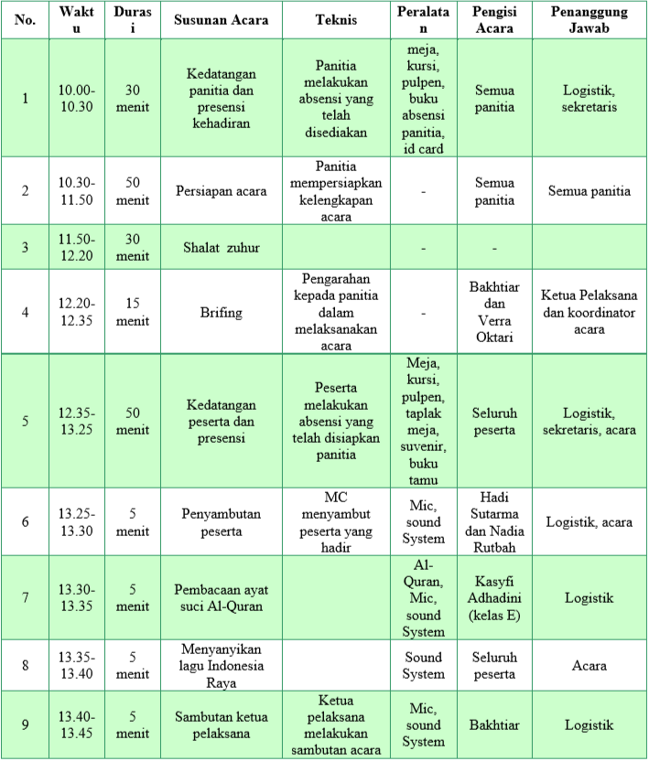

Slide 18
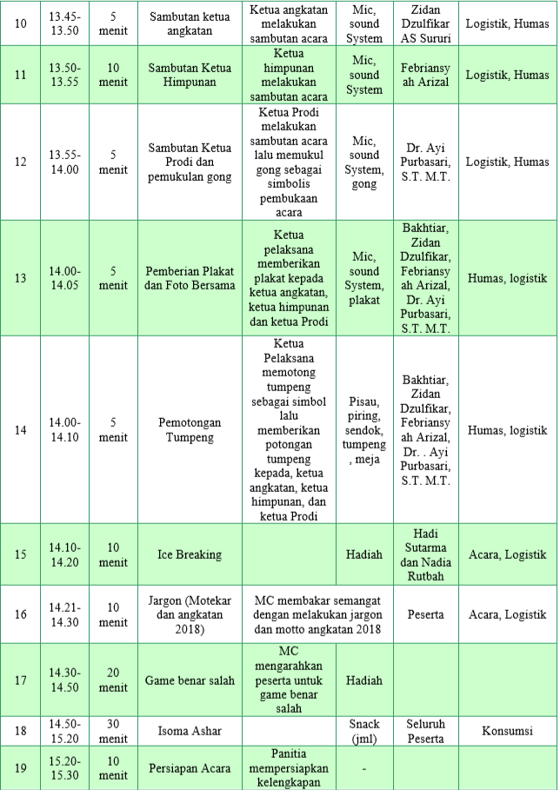

Slide 19
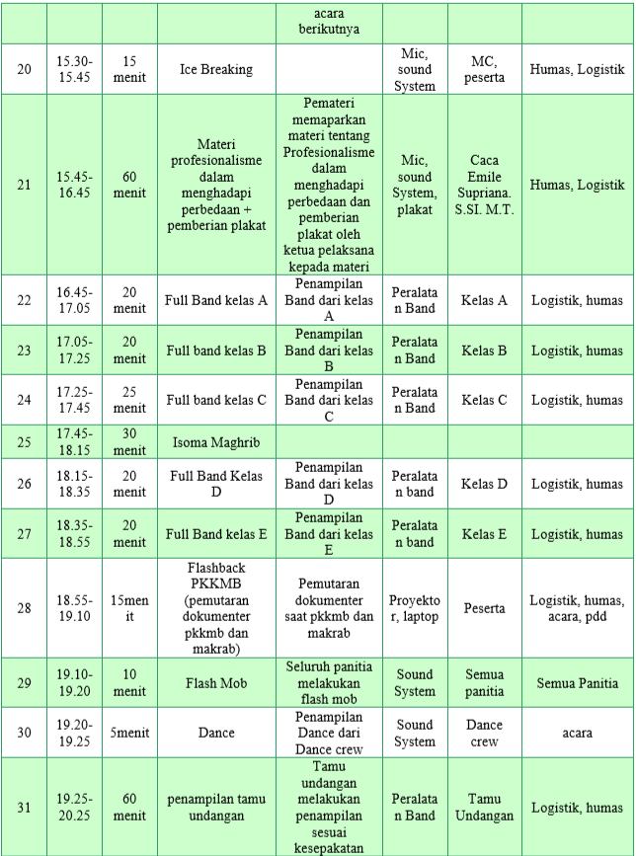

Slide 20
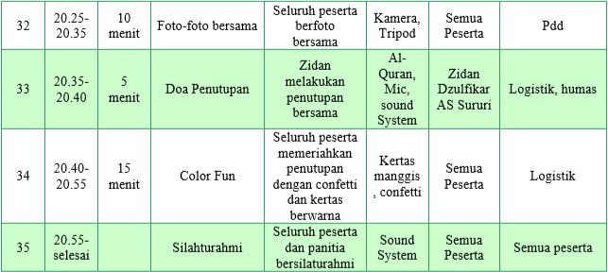

Slide 21
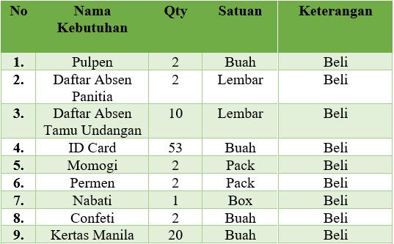

Slide 22
Divisi Logistik

Slide 23
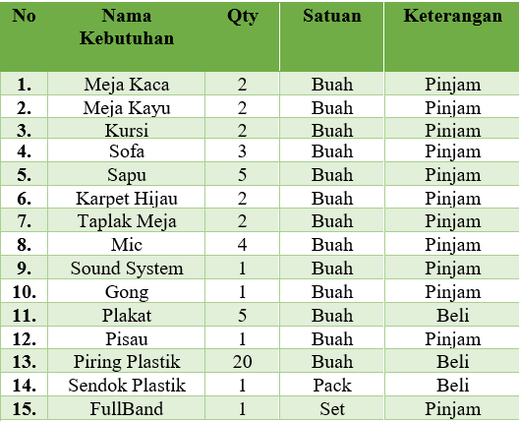

Slide 24
Divisi Konsumsi

Slide 25
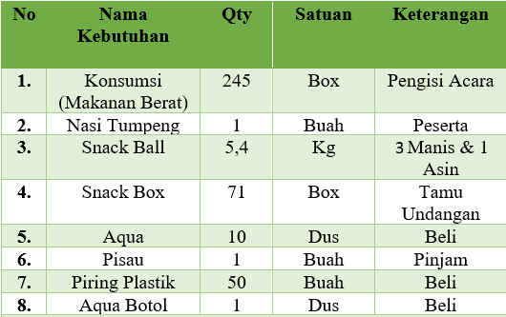

Slide 26
Divisi PUBDEKDOK

Slide 27
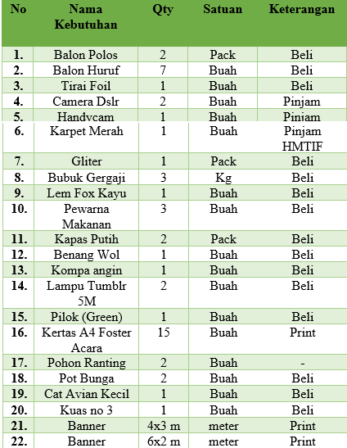

Slide 29
Divisi DANUS

Slide 30
Divisi HUMAS

Slide 31
Rancangan Anggaran Biaya

Slide 32
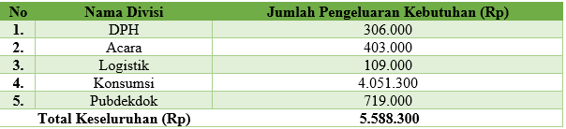

Slide 33
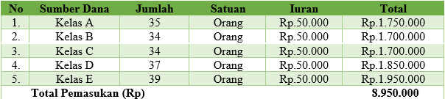

Slide 35
